Slide 1
第二次读书报告的安排
1，其他和第一次的安排一样，不同的是：下周三与下周四的班，都正常上课。
2，下下周通过邮件交给助教老师，如有特殊情况，最多可以延长一周

Slide 2

请同学自由发言…
  哪位同学参加过民间组织,
  与大家分享一下经历。

Slide 3

NGO:
在中国，从官方文件来看，“non－ governmental organization”通常与“民间组织”对译，因此，与上述“NGO”定义最为接近的法律实体一般为“民间组织”。在中国现行的法律框架和对应的政府职能管理体系下，“民间组织”主要表现为社会团体、民办非企业单位和基金会。

Slide 4
根据中国现行的《社会团体登记管理条例》和《民办非企业单位登记管理暂行条例》的定义，社会团体是指中国公民根据自愿组成，为实现会员共同意愿，按照其章程开展活动的非营利性社会组织。

Slide 5
民办非企业单位是指企业事业单位、社会团体和其他力量以及公民个人利用非国有资产举办的，从事非营利性社会服务活动的社会组织；而根据《基金会管理条例》规定，基金会，是指利用自然人、法人或者其他组织捐赠的财产，以从事公益事业为目的，按照本条例的规定成立的非营利性法人。

Slide 6
2008年的藏独组织闹事、奥运火炬蒙羞，国外主要是西方所谓的民间组织，此前一阵东欧一系列的颜色革命也是打着民间组织的旗号，其实西方有识之士早已指出，其中是有“假”民间组织。

Slide 7
除个别组织外，可以肯定地说，绝大多数西方民间组织不是被收买的反感、对立或敌视中国的。

Slide 8
2012第二学期(2013年上半年)
东校区版
第二单元 第三讲:
公民社会的发育——
中国现代社会发展的迫切需要
（什么是中国社会民主化的道路，
什么是中国社会分权的道路）

Slide 9
施明德说：“我30年前就说过，台湾社会有五毒：戒严令、党禁、报禁、万年‘国会’和司法不独立。
—— 国民党早期在台湾大权独揽。
《南方都市报》2008.11.13 A08版

Slide 10
一、中国社会主义革命的
意义与地位

Slide 11
1、中国传统社会是“家天下”的封建社会， 没有西方历史上的分权发展的历史。

Slide 12
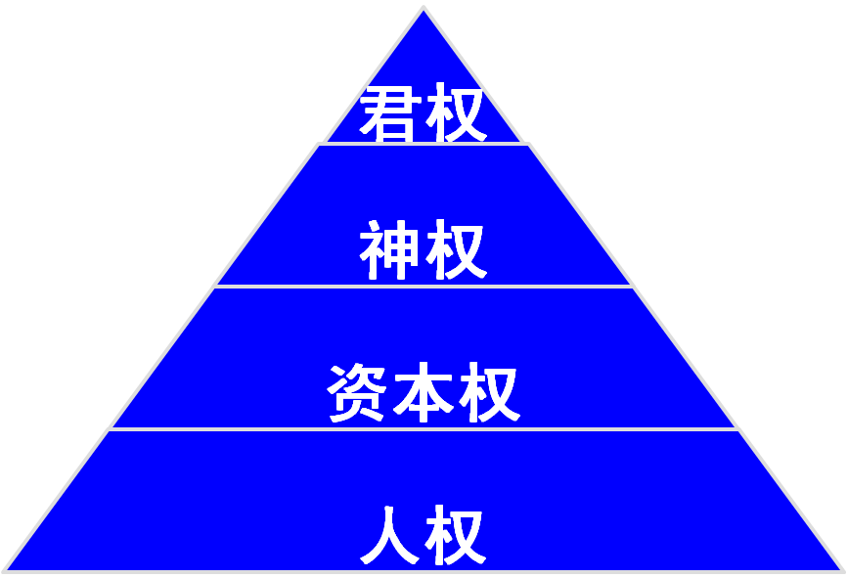
(君主)武力权
东方式的
社会主义
运动
(宗教)意识形态权
(资本家)金钱支配权
(工人农民等
无产阶级)
人道权

Slide 13
汉朝建立，先杀异姓王，后杀同姓王。
许多朝代建立以后，纷纷杀功臣，都是因为“家天下”不得不然。
因为功臣多是握有重兵的人，往往也是对皇帝有最大威胁的人。

Slide 14
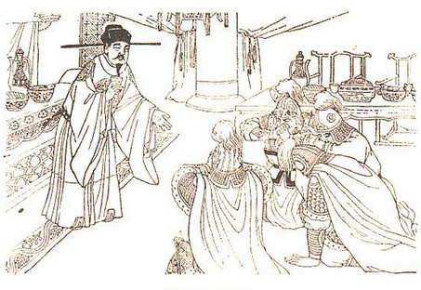
宋代的赵匡胤
杯酒释兵权，
算是做得很仁
慈的，他说:
“卧榻之侧,岂
容他人酣睡!”

Slide 15
2、中国革命的意义与地位：
家
天
下
党
天
下
公
天
下
传统皇权
儒家政治理想

Slide 16

“党天下”是从专权向分权的一个过渡：
公
党
家

Slide 17

东方式的社会主义有集权的一面，即同时掌握意识形态权(宗教神权)(共产主义运动)、武力权(枪杆子里面出政权)与资本权(国有经济、私有经济的国有化改造)。

Slide 18

中国社会分权的一种方式，不足的是只偏重资本权。这也是为什么政治体制改革压力这么大的原因。

Slide 19



半杯水的评价
呵呵，我已经有了半杯水啦！
唉，只有半杯水…

Slide 20
革命性的过渡阶段
中国社会主义革命所形成的“党天下” ，相对于“公天下”当然有不足，但相对于传统几千年的“家天下”却是一个巨大的飞跃。
公
党
家

Slide 21
中国公民社会的发育是向民主社会（公天下）发展的必需。
中国没有西方式的分权的历史
中国现在也不能主张照搬这种历史
公民社会的发育就是为了从“党天下” 向“公天下”发展寻找的道路。

Slide 22
正常、健康、民主法制的现代社会主体应是：
社会公民的自发、自主的活动构成整个社会活动的绝大部分、主体。

Slide 23
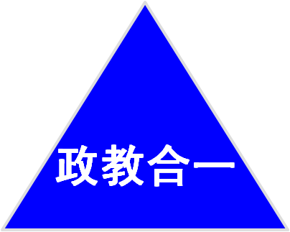
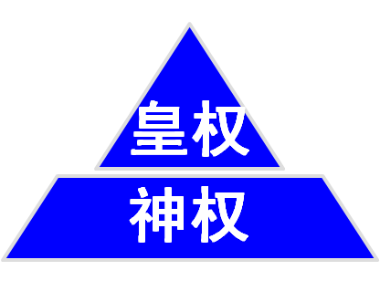
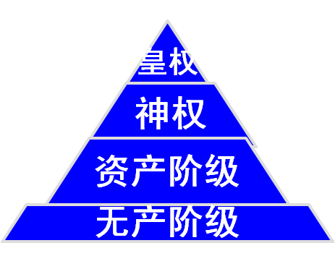
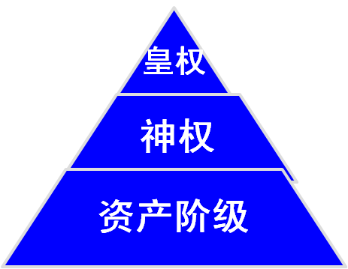
西方的分权是由上到下的过程：
[自由、民主、
人权]的实质
武力权
意识形态权
资本权
人权、人道权
由此可见，影响与控制社会的 主导因素

Slide 24

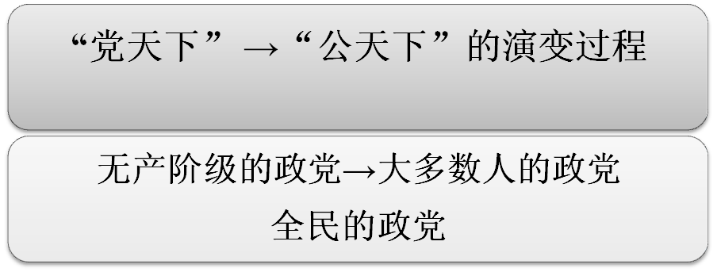
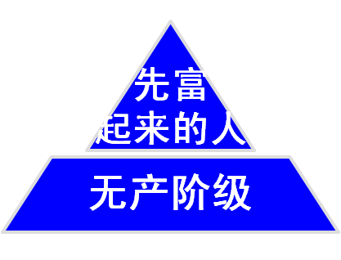
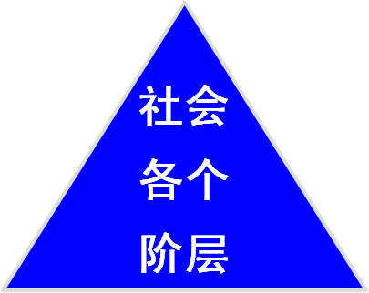
无产阶级
三个代表

Slide 25

这是既反对推翻共产党，又主张共产党应该适度放权，所选择的可能的道路。
应该还有其它的道路。

Slide 26
二、中国改革开放发展到今天，迫切需要相应的公民社会的发育。

Slide 27
1、中国宏观的发展趋势
社会
国
家
社会
国
家
(应该)
中国传统社会
现代社会
中国传统社会的分权方式：
①家族自治权与乡村自主权（乡村的士绅）
②各级官员程度不同的自由裁量权（科举官员）
③最上层的皇权-开明的专制（皇帝）

Slide 28
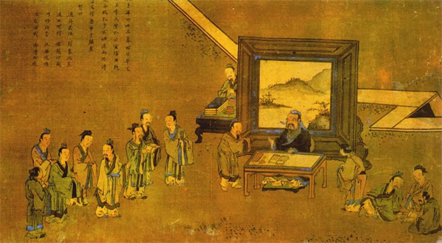
自由裁量权行使的原则是各级官员所受的“孔孟之道”的教化，所以说“半部〈论语〉治天下”。

Slide 29
中国社会的演变：
多数情况下，朝代的更迭不影响家族乡村的相对稳定；各级官员不得不有的某种自由裁量权，最容易地方做大，形成地方势力 地方割据 社会分裂 朝代更替。（权力内部的变化）（农业社会极端恶劣的天气)（外部游牧民族的盛衰）

Slide 30
2、中国现实是：
一权独大是危险的，哪怕这是个英明的权力。
国
社会
家

Slide 31
2、现实是：
传统的家族、家庭的权力被削弱
社会的权力开始发展，但非常不充分
应该被削弱的国家权力，不仅没有削
弱，反而有过度膨胀的趋势。
国家的武力权、意识形态权、资本权中最应该放开的是资本权，社会才能真正做大。

Slide 32
3、应追求：
国家权力不应该膨胀，
而是应该缩小；
应促进社会权力的发展；
相应促进公民社会的成
长与发展。
国
社会
家

Slide 33
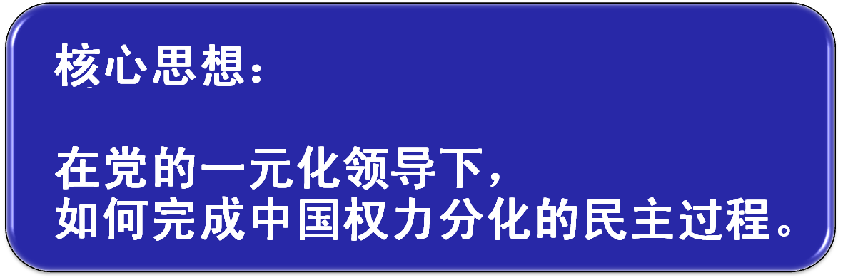
三、中国市民社会发育的两个方面
——市场经济、民间组织

Slide 34
市场经济发展的情况下，民间的资本的力量开始兴起与壮大后，如果民间资本没有获得相应的独立的政治权力，它就必然要寻求依附于官方，以获得政治保障及其它利益，即我们通常说的官商勾结。(民间资本的命运：恶性的）

Slide 35

政治体制改革的核心矛盾：
利益主体的多元化
政治权力的一元化

Slide 36
西方社会学理论认为，当国家体系中的政府不能有效地配置社会资源（政府失灵）、市场体系中的企业又囿于利润动机不愿提供公共物品（市场失灵）时，NGO 作为一种新的资源配置体制，弥补了政府和企业这两种主要的资源配置体制的不足。在这种意义上，人们把NGO称为与政府和企业相平行的“第三部门”（the third sector），或者将其组成的整体叫做“公民社会”（Civil society ）。而现代社会正是一个市场、政府和公民社会“三足鼎立”的社会。

Slide 37
1、上述情况是西方的“三足鼎立” 社会结构,而中国现在是既要发展市场经济,又要发展民间组织, 这两部分是我统称的“市民社会” 。
政府(广义)
立法
(看得见的手)
政府(狭义)
行政
司法
NGO
企业
(看不见的手)
非利益的冲动
利益的冲动

Slide 38
2、从赵承熙校园枪击案看美国的民间组织
校园枪击案
禁枪
禁不了
（400万美国枪支协会会员、美国宪法、军火商）
民间组织巨大的力量

Slide 39
3、从数据看中外“市民社会”
的巨大差距

Slide 40
据1990年统计, 美国共有营利机构 (企业、公司等) 2.2亿多个, 非营利机构137.5万个, 而政府机构只有8.3万个, 是典型的“小政府、大社会”, 许多的社会问题是由非营利机构去解决的。
据了解, 美国民间组织的数量巨大, 每个人都参加2-3个民间组织, 而北京市所登记的民间组织只有4606个, 平均每百人只有3.5个。

Slide 41
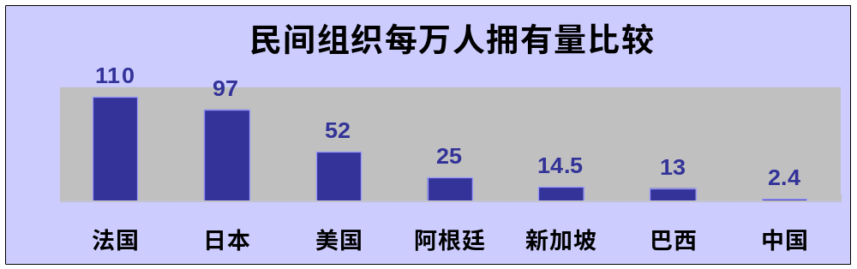
根据国家民政部的业务统计，截止2005年底，全国社会团体有16.8万个，基金会999个，民办非企业单位14.6万个。（2006，民政部网站）
目前，我国民间组织发展尚处于起步阶段，不仅与发达国家，就是与一些发展中国家相比，也存在较大差距。（ 2006年10月25日钮学兴:在江苏省民间组织发展与管理工作培训班上的讲话 ）

Slide 42
发展市场经济与发展民间组织，是中国市民社会发育的两个车轮、缺一不可，也是中国民主化发展的必由之路。
这一系列思想是老师探讨在中国既有条件下，实现更广泛意义上的民主的研究性思想，并不是定论。

Slide 43
胡锦涛主席说：
没有民主就没有现代化。
从思想道德课而言，没有民主就没有道德，当然是现代意义上的道德。
（有目标，还要有路径）
第一单元讲大学道德，第二单元讲政治体制支持的道德，第三单元讲法律

